Slide 1
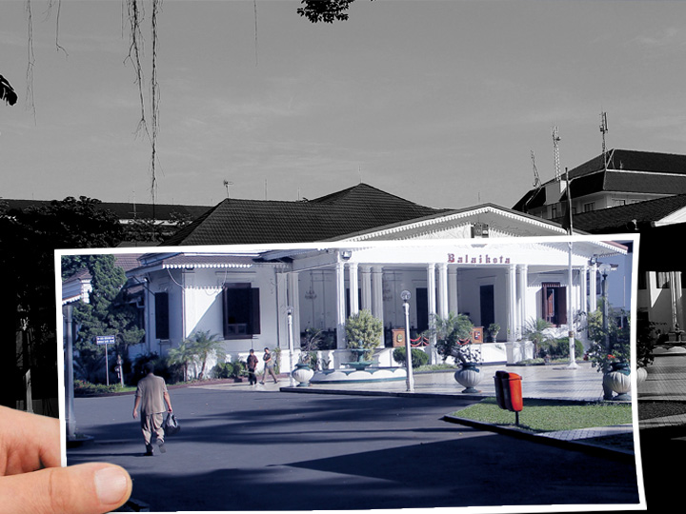

Misi ke-5 Kota Bogor
Mewujudkan
Pemerintah
Yang Bersih
Dan
Transparan
Dr. Bima Arya
Walikota Bogor

Slide 2


TEKNOLOGI
UNTUK
TRANSPARANSI

Slide 3
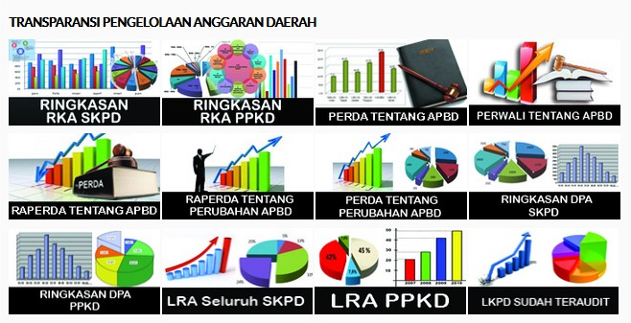
TRANSPARANSI PENGELOLAAN ANGGARAN DAERAH
Menampilkan APBD pada Website Kota Bogor

Slide 4


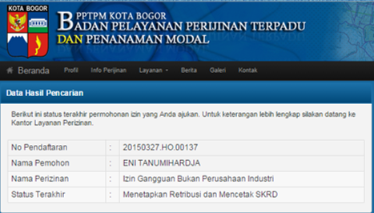
“SMART”
Aplikasi Perizinan
Host to Host
Payment Point
BPPTPM
Pendaftaran
Perizinan
Online
Tracking
Status
Perizinan
Di www.bpptpm.kotabogor.go.id

Slide 5
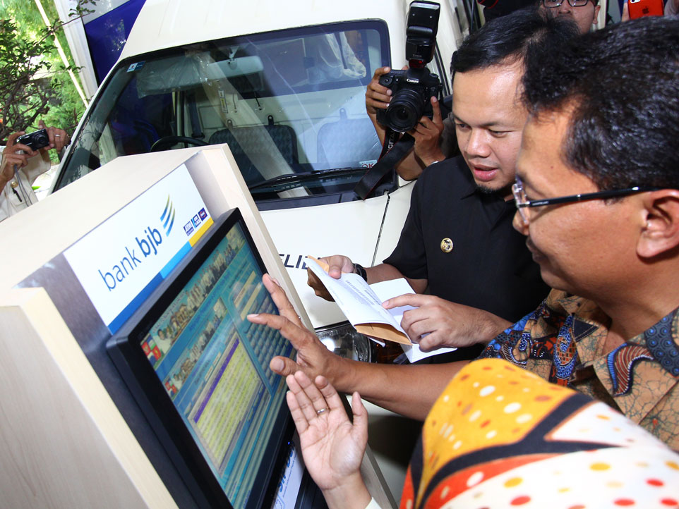
PENDAPATAN DAERAH
E-SPTPD (Pelaporan Pajak Secara Online)
Payment Online System
Sistem Online Monitoring melalui Tapping Box
SMS Gateway Pajak Daerah
Pendaftaran Wajib Pajak Daerah Secara Online

Slide 6

PRIMA
CEPAT
MUDAH
PASTI
TRANSPARAN

Slide 7



PENGADAAN BARANG DAN JASA
Transparansi Pengadaan Barang Jasa dan Pelaporan

Slide 8
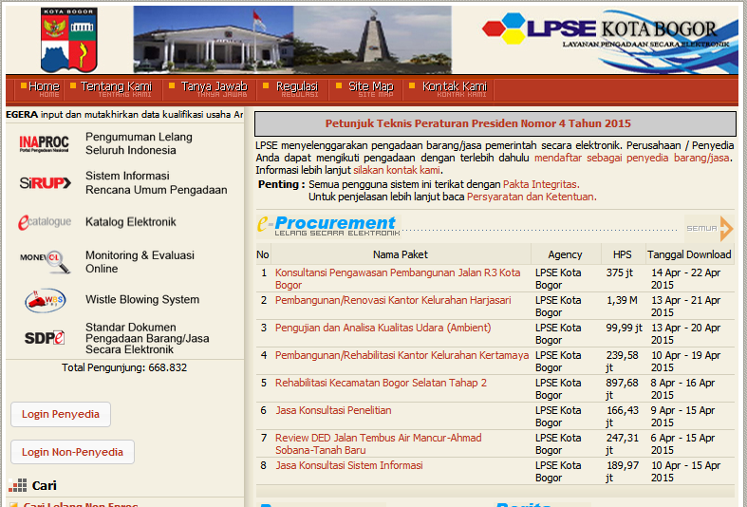
PENGADAAN BARANG DAN JASA

Slide 9
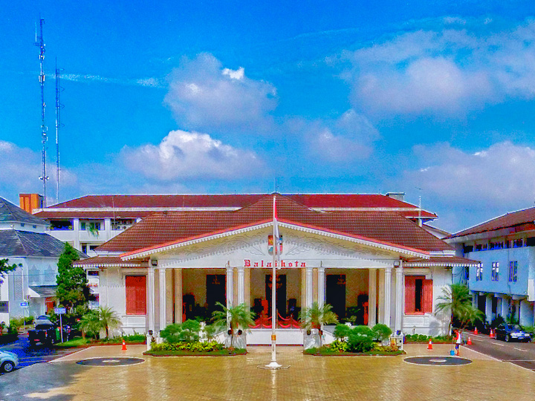

LHKPN TAHUN 2015
82%
PEMERINTAH KOTA BOGOR
Pejabat: 45, Telah Melapor: 37
PERUSAHAAN DAERAH KOTA BOGOR
Pejabat: 16, Telah Melapor: 4
25%

Slide 10

CALL CENTER

Slide 11
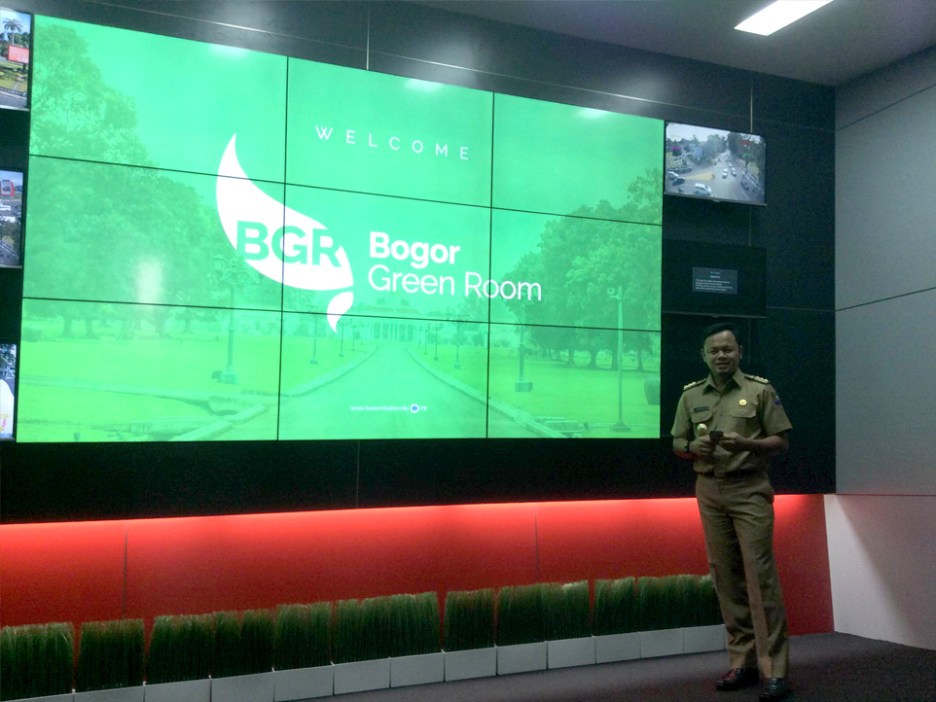
Traffic Control (ATCS)
Traffic Monitoring
Tracking System
Decision Support System
Public Services
Statistical Data Analyst
Bogor Today
Integrating System

